Slide 1
Die Welt mit anderen Augen sehen
AR und VR in der Jugendarbeit nutzen

Slide 2
Schon mal mit VR oder AR gearbeitet?

Slide 3
Was ist VR und AR?
Virtual Reality (VR)
Sammelbegriff für interaktive Computersimulation
Gefühl von Präsenz in der Simulation
Geräte: Smartphone, Tablet, Brillen

Slide 4
Was ist VR und AR?
Virtual Reality (VR)
Sammelbegriff für interaktive Computersimulation
Gefühl von Präsenz in der Simulation
Geräte: Smartphone, Tablet, Brillen
Augmented Reality (AR)
VR-Sonderform
computergestützte Erweiterung der Realitätswahrnehmung mittels Einblendens oder Überlagerungen
Einblenden von Text, Audio, Video oder 3D-Objekten
Geräte: Smartphone, Tablet, Brillen

Slide 6
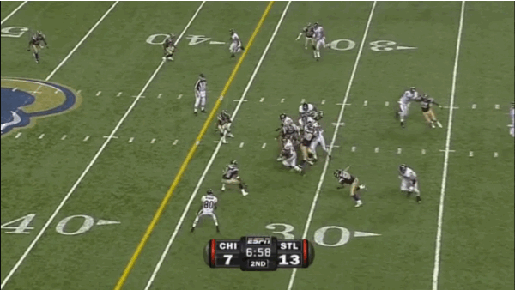
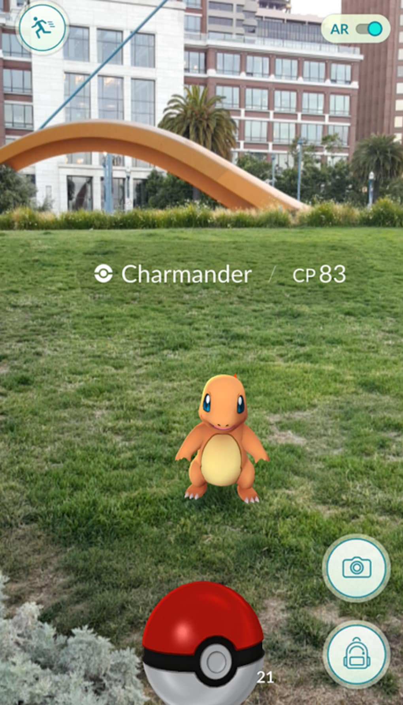
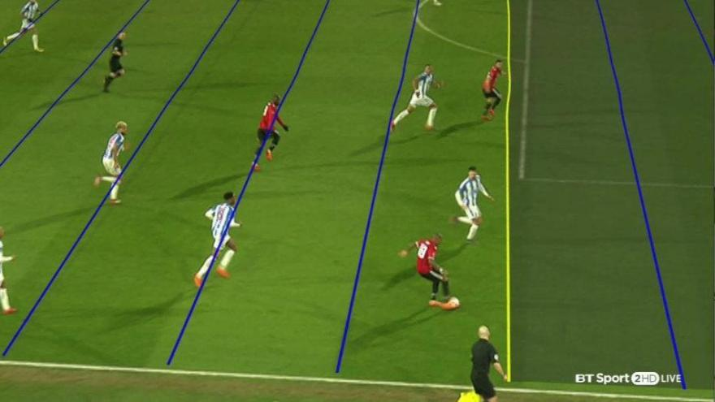
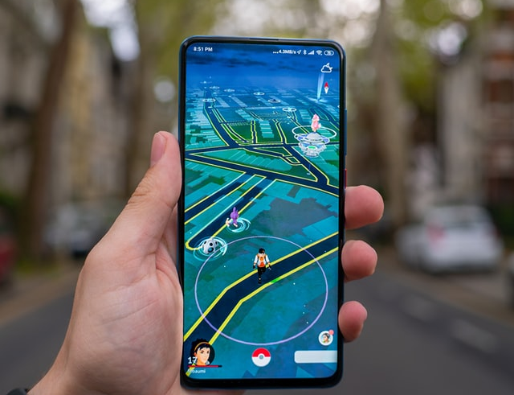

Slide 7
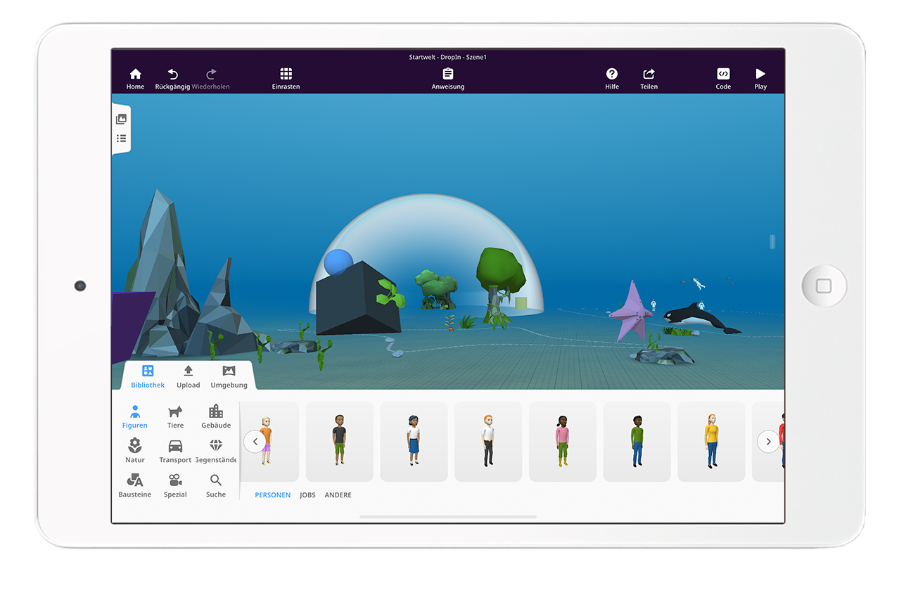
AR selbst programmieren
CoSpaces
als Programm für PC oder Tablets
als Tool zur Gestaltung virtueller Welten (3D)
als Plattform zur Vermittlung von Lerninhalten

Slide 9
CoSpaces Programmierablauf
Raum
Objekte
Figuren
Dinge
Text
Animation
leere Fläche
vorgefertigte Kulisse
Erscheinungsbild
Sprache
Aktion/ Bewegung
Tiere

Slide 10
CoSpaces Programmierablauf
Stationenarbeit:
25 Minuten Arbeitszeit am Laptop
+
5 Minuten Präsentation mit Tablet
Raum
Objekte
Figuren
Dinge
Text
Animation
leere Fläche
vorgefertigte Kulisse
Erscheinungsbild
Sprache
Aktion/ Bewegung
Tiere

Slide 11
Kleines Feedback AR
War die Bedienung von CoSpaces leicht/ schwer?
War das Ergebnis so wie vorgestellt?
Gab es Hürden?
Gibt es Fragen?

Slide 12
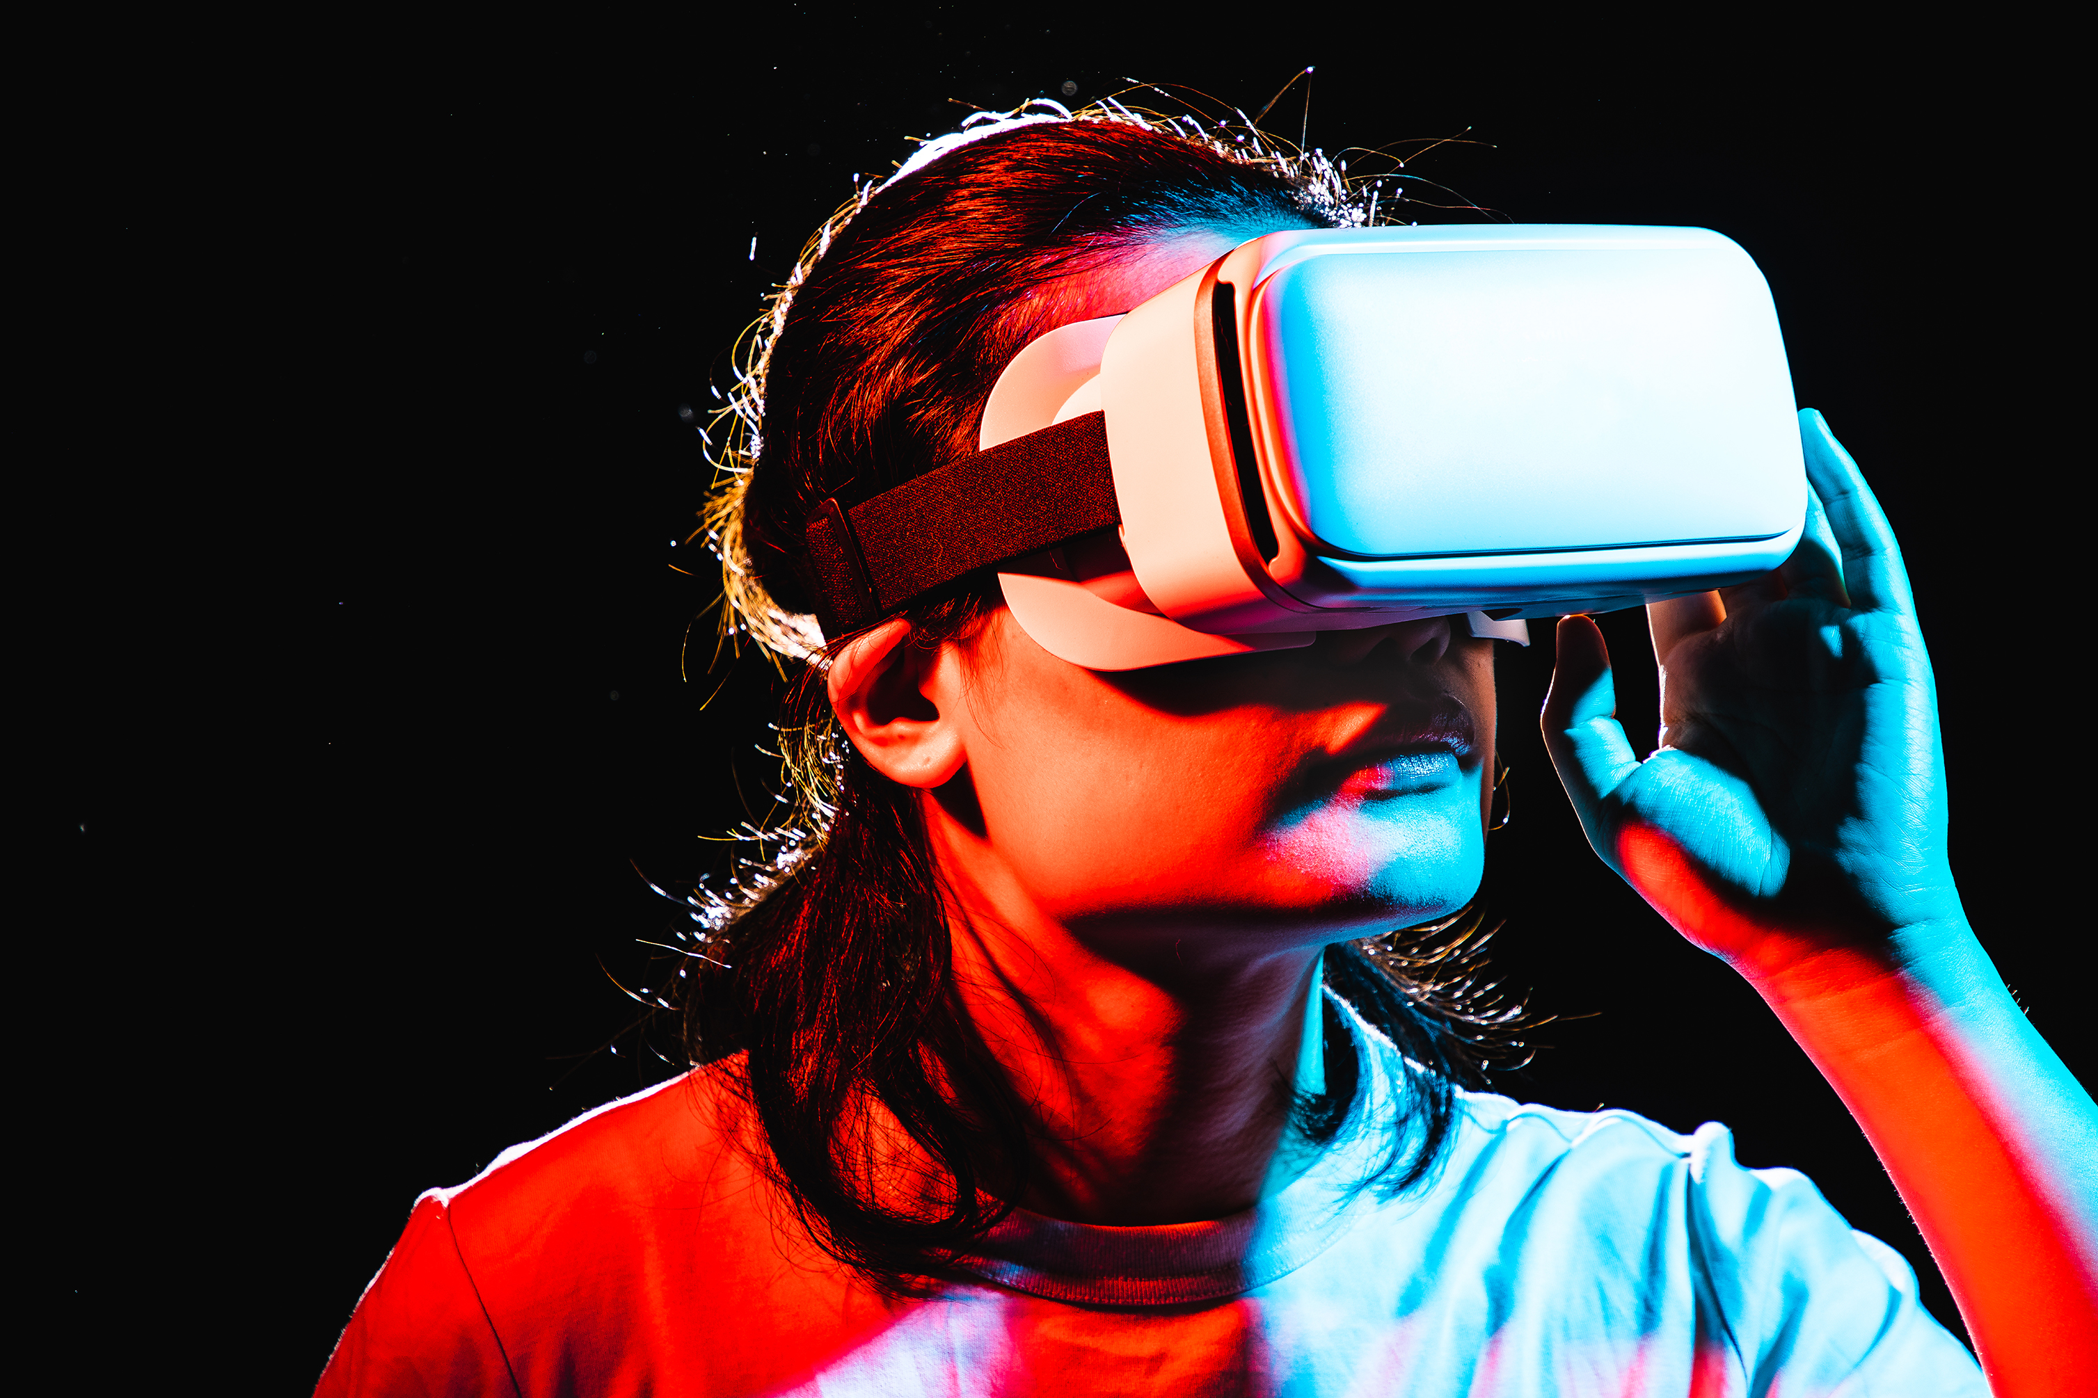
VR gemeinsam erleben
Art Headset mit Bildschirm in dem 360-Grad-Bild erzeugt wird
bietet Möglichkeit in virtuelle Realität/Simulation einzutauchen
→ Vermittlung eines realistischen Spielgefühls (Immersion)
Geräte: Smartphone, Tablet, Laptop

Slide 13
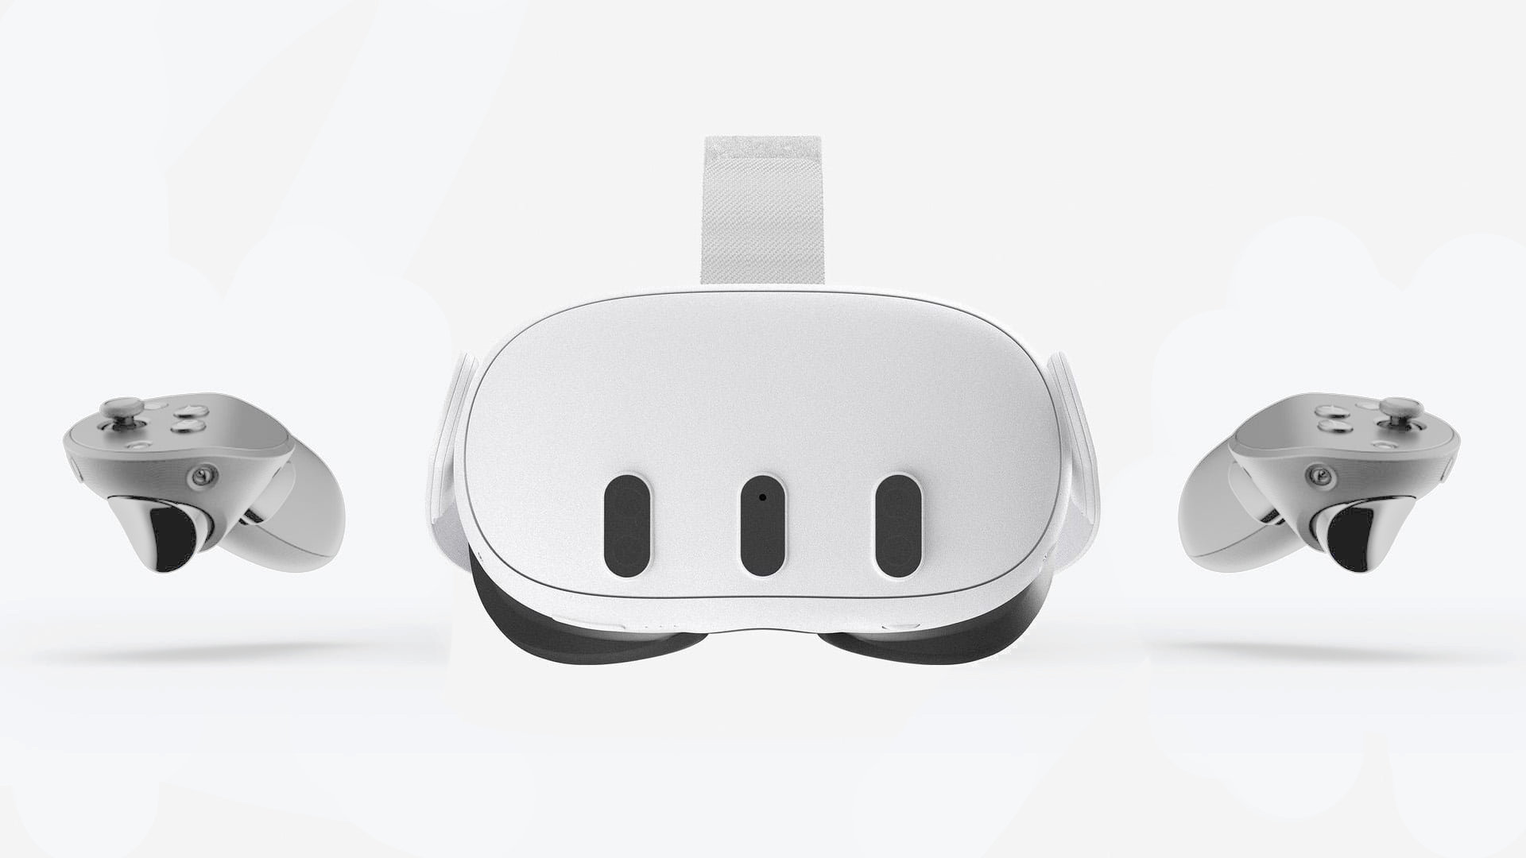
VR auf was sollte man achten
Raum
Ausreichend Platz für den Spielbereich
auf Hindernisse achten (Stühle, Schränke, Pflanzen)
Person
Vorerfahrung
Vorerkrankungen und Konstitution abklären (Epilepsie, Schwindelprobleme, Übelkeit)
Brillenträger (Grad der Sehschwäche, Linseneinstellung)
Sitz der VR-Brille und Handschlaufen (nicht zu fest/locker)
Hilfestellung
Streaming ist hilfreich
Selbst Tutorial oder Spiel mehrmals spielen
Erlaubnis bei physischer Hilfestellung

Slide 14
Kleines Feedback VR
Wie war das VR-Erlebnis?
Was war intuitiv?
Gab es Schwierigkeiten bei der Handhabung?
Was fällt beim Beobachten auf? Auf was sollte man mehr achten?

Slide 15
Diskussion Einsatz in der Jugendarbeit
In welchen Bereichen ist der Einsatz von AR oder VR denkbar?
In welcher Altersspanne erscheint der Einsatz sinnvoll?
Welche Benefits und Risiken/Hürden gibt es?

Slide 16
Apple Vision Pro

Slide 17
Farbige Punkte und deren Bedeutung Treffpunkte für 15:15 Uhr
Treffpunkt in BERLIN
Treffpunkt in PEKING
Treffpunkt in RIO
Treffpunkt in MOSTAR

Slide 18
Mirko Zeisberg
Medienfachberater des Bezirksjugendring Unterfranken
Berner Straße 14
97084 Würzburg
Tel: 0931 - 730 410 75 Mobil: 0157 581 948 40
mirko.zeisberg@jugend-unterfranken.de
Medienfachberatung – Bezirksjugendring Unterfranken (jugend-unterfranken.de)

